Slide 1
14. UDP 통신
1

Slide 2
14. UDP 통신
1. UDP 채팅
설명
UDP 통신을 이용한 채팅 프로그램을 구현해보자.
조건
UDP 통신은 비연결형이므로 클라이언트, 서버 구분이 없음
class UdpComm extends Thread
생성자 : 상대방 ip, 상대방 port, 내 port 초기화, 전송 및 수신 버퍼 (byte[]), DatagramSocket 생성 (내 port 필요)
전송 메소드 : public void sendMsg(String content)
전송 버퍼에 전송할 데이터 담기 : content.getBytes() 사용
DatagramPacket 생성 :
DatagramSocket으로 DatagramPacket 전송 : dskt.send(dpkt); 4. JTextArea에 표시
수신 쓰레드 : public void run()
DatagramPacket 생성하여 수신 버퍼에 연결 :
DatagramSocket으로부터 DatagramPacket 수신 : dskt.receive(dpkt);
DatagramPacket에서 데이터 가져옴 : dpktReceive.getData() 사용 4. JTextArea에 표시
class UdpCalcFrame extends JFrame
설정 버튼 클릭 시 : UdpComm 객체 생성, 수신 쓰레드 시작
전송 버튼 클릭 시 : JTextField의 일반 메시지 문자열을 UdpComm 객체의 sendMsg() 이용하여 상대방에게 전송
전송 버퍼
데이터 길이
상대방 IP
상대방 port
수신 버퍼
수신데이터 최대길이

Slide 3
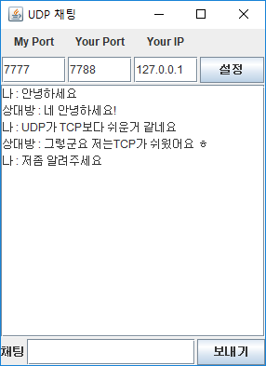
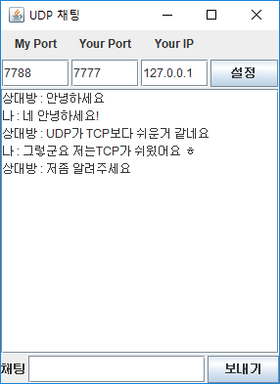
14. UDP 통신
1. UDP 채팅
예시 화면

Slide 4
14. UDP 통신
2. UDP 계산기
설명
UDP 통신을 이용한 원격 계산기 서버와 클라이언트 프로그램을 구현해보자.
조건
<UdpCalcClient> : 계산 요청 전송, 계산 결과 수신
class UdpComm extends Thread
1번 문제의 UdpComm 클래스 그대로 사용
class UdpCalcClientFrame extends JFrame
설정 버튼 클릭 시 : UdpComm 객체 생성, 수신 쓰레드 시작
전송 버튼 클릭 시 : 수식 문자열을 UdpComm 객체의 sendMsg() 이용하여 UdpCalcServer에게 전송
<UdpCalcServer> : 계산 요청 수신, 계산 결과 전송
class Calculator
public String calculation(String formula) : 수식 문자열을 입력하면 계산결과를 반환하는 메소드
class UdpComm extends Thread
1번 문제의 UdpComm 클래스 그대로 사용
class UdpCalcServerFrame extends JFrame
설정 버튼 클릭 시 : UdpComm 객체 생성, 수신 쓰레드 시작
클라이언트로부터 수식 문자열을 수신하면 Calculator.calculate() 사용하여 계산하고 결과를 UdpCalcClient에게 전송

Slide 5
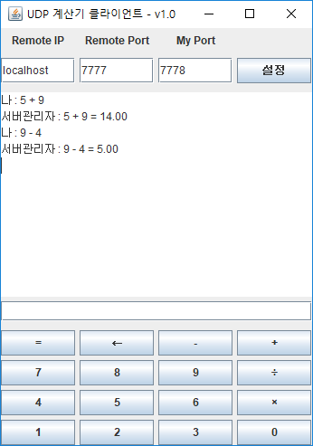
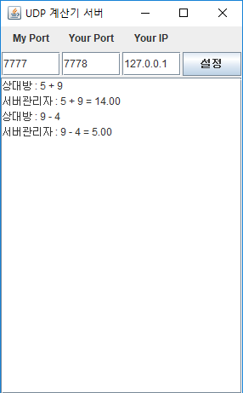
14. UDP 통신
2. UDP 계산기
예시 화면

